Slide 1
Active Directory

Slide 2
Címtár
a címtár egy olyan adatbázis, ami képes a hálózat valamennyi erőforrásának
azonosítására,
és hierarchikus rendszerben való tárolására
a hálózat fizikai felépítését és protokolljait átláthatóvá teszi

Slide 3
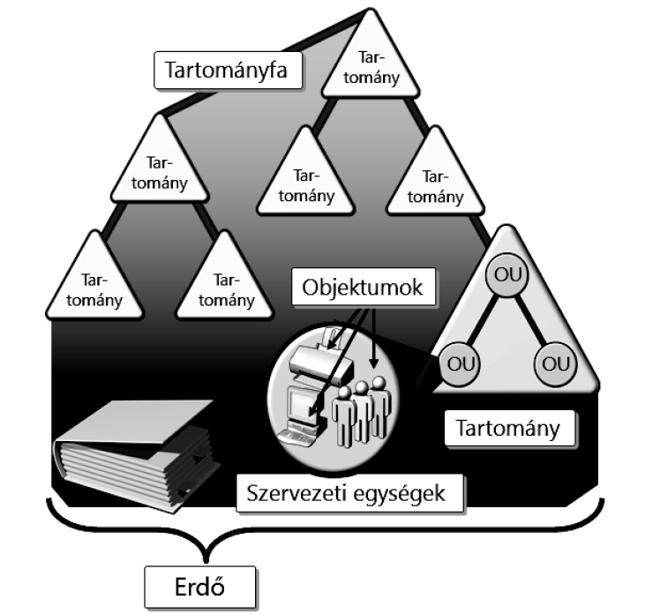

Slide 4
Az Active Directory alkotóelemei ERDŐ
A legmagasabb szintű AD tároló.
Az erdő közös sémát és globális katalógust használ.
Egy vagy több tartományt foglal magába.
Az erdő első tartományát
az erdő gyökértartományának hívják.

Slide 5
Az Active Directory alkotóelemei FA
Ha az erdő több tartománya
összefüggő DNS-tartományneveket használ,
(vagyis egymás gyermek, illetve szülőtartományai)
akkor a struktúrát tartományfának nevezzük.

Slide 6
Az Active Directory alkotóelemei: TARTOMÁNY
Az AD alapvető szervezeti és biztonsági egysége.
A tartomány olyan ügyfelek, kiszolgálók és egyéb hálózati erőforrások gyűjteménye, amelyek közös címtáradatbázist alkotnak, és egyben a replikáció alapegységét képezik.
Az Active Directory-címtárban minden tartományt egy-egy DNS-tartománynév azonosít, és minden tartomány legalább egy tartományvezérlőt (DC) tesz szükségessé.

Slide 7
Az Active Directory alkotóelemei SZERVEZETI EGYSÉG
Organizational Unit (OU)
Az AD objektumtárolói (felhasználók, csoportok, számítógép-objektumok, szervezeti egységek).
Fontos szerepet játszanak a csoportházirend érvényesítésével és a felügyeleti jogok delegálásával kapcsolatban.

Slide 8
Replikáció
A DC-k mindegyike tartalmazza a teljes címtáradatbázist, és az mindegyik DC-n módosítható. Hogy a címtárpéldányok (replikák) mindegyike folyamatosan a helyes adatokat tartalmazhassa, szükség van a DC-k közötti folyamatos, és lehetőleg minél kevesebb erőforrást felhasználó szinkronizációra. Ezt a folyamatot nevezzük replikációnak.
Ütközés esetén a replikáció a későbbi módosítást tekinti érvényesnek.
Megfelelően működő replikáció ⇨ címtárpéldányok konzisztens állapotban maradnak

Slide 9
A Windows Server 2008-ban bevezették az írásvédett/csak olvasható tartományvezérlő
(Read-Only Domain Controller, RODC)
üzemmódot a kevésbé biztonságos telephelyek számára.
Ennek kapcsán a „hagyományosan” működő tartományvezérlőket, az RODC-től való megkülönböztetés miatt
írható tartományvezérlőnek is nevezik.
(writable domain controller)

Slide 10
Az AD írható tartományvezérlőin nincsenek helyi felhasználók, csak tartományi felhasználókkal lehet bejelentkezni.
Egy külön címtár-visszaállítási mód (Directory Services Restoration Mode) áll rendelkezésre az AD karbantartására, ahová az AD telepítésekor megadott jelszóval lehet bejelentkezni.
Az írásvédett tartományvezérlőkön helyi rendszergazdai fiók is található, amivel rutin adminisztrációs feladatokat lehet végezni (hálózati kártya telepítése, particionálás stb.) a tartományhoz való rendszergazdai jogosultság nélkül.

Slide 11
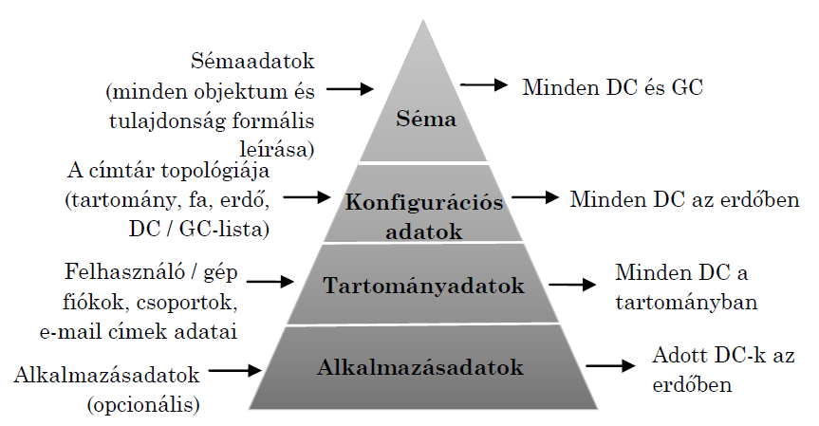
Címtárpartíciók

Slide 12
Séma partíció (Schema Partition)
Osztály- és attribútumdefiníciókat, vagyis az objektumok és tulajdonságok formális leírását tárolja.
Az AD séma az egész erdőre vonatkozóan megegyezik.
Minden DC-n és minden GC-ben megtalálható.

Slide 13
Konfigurációs partíció (Configuration Partition)
A címtár topológiájára vonatkozó adatokat tárolja:
tartományokra, fákra és erdőre vonatkozó információk
Itt tárolódik a replikációs topológia.
A konfigurációs adatok az egész erdőre vonatkoznak, és megtalálhatók az erdő valamennyi DC-én.

Slide 14
Tartomány partíció (Domain Partition)
Itt találhatjuk meg a felhasználókra, számítógépekre, csoportokra és egyéb tartomány szintű objektumokra vonatkozó adatokat.
A partíció az adott tartomány minden DC-én megtalálható.

Slide 15
Alkalmazás partíció (Application Partition)
A DC-k egy vagy több alkalmazás-címtári partíciót is tárolhatnak.
Opcionális

Slide 16
Az egyedi főkiszolgáló-műveletek (FSMO)
Flexibile Single Master Operations, FSMO
RID Master
PDC Emulátor
Infrastructure Master
Domain Naming Master
Schema Master

Slide 17
RID-főkiszolgáló (RID Master)
Minden tartományban legfeljebb egy lehet belőle.
A saját, vagy valamelyik másik DC kérésére egy létrehozandó új objektum (felhasználói fiók, csoport stb.) számára kiadja a relatív azonosító (Relative Identifier, RID) részt a leendő objektum biztonsági azonosítójához (Security Identifier, SID).
A RID Mastertől a többi tartományvezérlő 200-as csomagokban (RID Pool) kap relatív azonosítót, amivel azután önállóan gazdálkodik.
A relatív azonosító rész teljesen egyértelműen azonosítja az objektumot a tartományon belül.
Ha nem érhető el a RID-főkiszolgáló, csak addig lehet a tartományban új objektumokat létrehozni, amíg a korábban kiosztott RID Poolok el nem fogynak.

Slide 18
PDC-emulátor (PDC Emulator)
Minden tartományban csak egy lehet belőle.
Feladata, hogy a Windows 2000 előtti ügyfelek számára elsődleges Windows NT tartományvezérlőként (Primary Domain Controller, PDC) működjön.
Ennek megfelelően feldolgozza az ügyfelek bejelentkezéseit, jelszóváltozásait, és replikálja a változásokat a többi tartományvezérlő felé.
Feladatai közé tartozik még a tartomány összes tartományvezérlője által mutatott idő automatikus szinkronizálása a Windows Time szolgáltatás segítségével.

Slide 19
Infrastruktúra-főkiszolgáló (Infrastructure Master)
Minden tartományban csak egy lehet belőle.
Csak akkor van rá szükség, ha a hálózat több tartományból áll.
Feladata a saját tartományának objektumai és a többi tartományban található objektumok közötti hivatkozások frissítése.
Amennyiben nem érhető el, a tartományon belül nem veszünk észre változást, azonban a többi tartománnyal való kapcsolattartás során frissítési problémák keletkeznek.

Slide 20
Tartománynév-nyilvántartási főkiszolgáló (Domain Naming Master)
Az erdőben kizárólag egy lehet belőle.
Szabályozza az erdőben a tartományok hozzáadását és törlését.
A tartományfákkal kapcsolatos változtatások nem hajtódnak végre, ha a szerepet megvalósító tartományvezérlő nem érhető el.

Slide 21
Séma-főkiszolgáló (Schema Master)
Az erdőben kizárólag egy lehet belőle.
Központosítva végzi el a séma összes frissítését és módosítását.
Nem vesszük észre a hiányát, egészen addig, amíg nem kerül sor a séma frissítésére, vagy bővítésére.

Slide 22
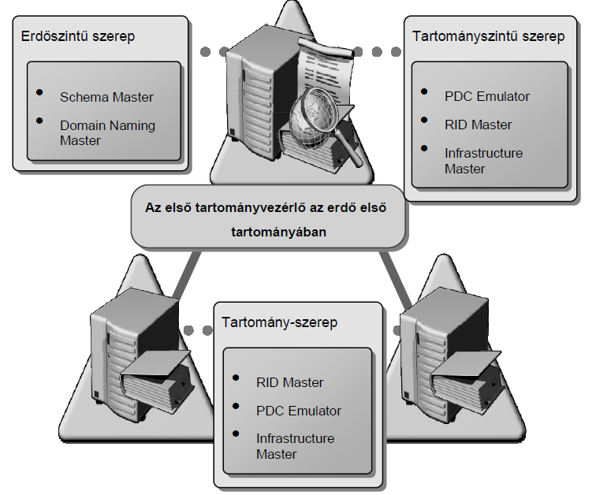

Slide 23
Az erdő első DC-jének telepítésekor valamennyi erdő és tartomány szintű szerepkör erre a kiszolgálóra kerül, de később áthelyezhetők.
Active Directory Users and Computers
A tartományszintű szerepkörök (RID Master, PDC Emulator, Infrastructure Master)
Active Directory Domains and Trusts
Domain Naming Master szerepkör
Active Directory Schema
Schema Master

Slide 24
A séma
A séma az AD-adatbázis szerkezete (a címtárban tárolható objektumok definícióinak összessége)
Minden objektumosztály számára meghatározza a kötelező és lehetséges attribútumok körét, valamint a szülőként megadható objektumosztályokat.

Slide 25
A séma
Van alapséma, ami módosítható.
A módosítás késlekedés nélkül replikálódik az erdő valamennyi DC-jére, a művelet minden esetben a teljes hálózatot érinti.
A sémából semmi nem törölhető (csak deaktiválás lehetséges)

Slide 26
Active Directory Schema
A séma kezelésére szolgál
Ennek segítségével mozgathatjuk másik DC-re a Schema Master szerepet
A modul nincs regisztrálva
Regisztráláshoz:
C:\>regsvr32 schmmgmt.dll

Slide 27
A globális katalógus szerepkör - Global Catalog (GC)
Olyan tartományvezérlői szerep, amelynek hordozója a címtár összes objektumának alapadataival, elérhetőségeiknek információjával rendelkezik a teljes erdőre vonatkozóan.
A saját tartományából teljes, a további tartományokból részleges objektummásolatokat tartalmaz, így a GC segítségével kereshetőek a címtáradatok függetlenül attól, hogy valójában a címtár melyik tartománya tartalmazza azokat.
Alapértelmezés szerint az erdő első tartományvezérlője tartalmazza a globális katalógust,
de más tartományvezérlőket is kijelölhetünk erre a célra.

Slide 28
A működési (funkcionalitási) szintek
A tartományok és erdők működési szintjeinek segítségével engedélyezhetők bizonyos tartományi és erdőszintű AD szolgáltatások.
A működési szint egyrészt meghatározza a tartományban, illetve erdőben elérhető szolgáltatások körét,
másrészt a működési szint emelésével régebbi tartományvezérlők már nem adhatók a tartományhoz.

Slide 29
Active Directory Sites and Services
A telephelyek kialakítására és a DC-k közötti replikáció beállítására szolgál.
Kijelölhetjük azokat a DC-ket, amelyek a globális katalógus szerepkört fogják tartalmazni.

Slide 30
Active Directory Domains and Trusts
A tartományok közötti bizalmi kapcsolatok (trust relationship) kezelésére szolgál.
A bizalmi kapcsolat a tartományok közötti olyan kapcsolat, amely lehetővé teszi, hogy valamely tartomány felhasználóit egy másik tartomány vezérlője hitelesítse.
Domain Naming Master szerepet megvalósító kiszolgáló kijelölése.

Slide 31
Bizalmi kapcsolatok
Egyirányú bizalmi kapcsolat (One way trust) – az egyik tartomány felhasználói hozzáférhetnek a másik tartomány erőforrásaihoz, de a másik tartomány felhasználóinak nem enged hozzáférést az elsőhöz.
Kétirányú bizalmi kapcsolat (Two way trust) – két tartomány felhasználói hozzáférnek egymás erőforrásaihoz

Slide 32
Bizalmi kapcsolatok
Tranzitív bizalmi kapcsolat (Transitive trust) – olyan bizalmi kapcsolat, ami a résztvevő két tartományon túl is kiterjeszthető.
Nem tranzitív bizalmi kapcsolat (Intransitive trust) – olyan bizalmi kapcsolat, aminek a hatálya csak a résztvevő két tartományra terjed ki.

Slide 33
Bizalmi kapcsolatok
Explicit bizalmi kapcsolat
(Explicit trust)
a rendszergazda által létrehozott bizalmi kapcsolat. Nem tranzitív, és egyirányú (két egyirányú kapcsolat létrehozásával kvázi kétirányúvá tehető).
Közvetlen bizalmi kapcsolat
(Cross link/shortcut trust)
két külön tartományfában lévő tartományok, vagy egy tartományfán belüli, de szülő-gyermek viszonyban nem álló tartományok között létrehozott explicit bizalmi kapcsolat. Tranzitív, egy- vagy kétirányú.

Slide 34
Alapértelmezett bizalmi kapcsolatok
Kapcsolat típusa | Tranzitivitás | Irány | Leírás
Szülő–gyermek | Tranzitív | Kétirányú | Új gyermektartomány létező tartományfához adásakor jön létre.
Tartománygyökér szintű | Tranzitív | Kétirányú | Új tartományfa létező erdőben történő létrehozásakor új, tartománygyökér szintű bizalmi kapcsolat jön létre

Slide 35
Egyéb bizalmi kapcsolatok
Külső | Nem tranzitív | A külső bizalmi kapcsolat olyan erőforrásokhoz nyújt hozzáférést, amelyek Windows NT 4.0 alapú tartományban vagy egy másik erdőben lévő, erdőszintű bizalmi kapcsolattal nem rendelkező tartományban találhatók.
Tartományi | Tranzitív vagy nem tranzitív | A tartományi bizalmi kapcsolat egy nem Windows-alapú Kerberosz-tartomány és egy Windows Server 2003 alapú tartomány között jöhet létre
Erdő-szintű | Tranzitív | Az erdőszintű bizalmi kapcsolat Windows 2003 rendszerű erdők közötti erőforrás-megosztásra használható.
Közvetlen | Tranzitív | A közvetlen bizalmi kapcsolat csökkenti az erdőn belül a két tartomány közötti bejelentkezési időt. Használata különösen hasznos, ha a két tartomány két külön tartományfában található.

Slide 36
DNS szolgáltatás új rekordjai
WINS-rekord: A WINS-erőforrásrekordban egy WINS-kiszolgálót adhatunk meg, ide továbbítódnak majd a DNS-adatok alapján meg nem válaszolható IP-cím lekérdezések.
WINS-R-rekord: ugyancsak egy WINS-kiszolgáló címét adhatjuk meg ebben a rekordban, ide a sikertelen fordított lekérdezések (ilyenkor név alapján keresünk IP-címet) fognak továbbítódni.
SRV-rekord: az SRV-rekordok az Active Directoryhoz kapcsolódó szolgáltatások megtalálását teszik lehetővé.

Slide 37
SRV-rekord
Az SRV-erőforrásrekordok egyes mezőinek rendeltetése a következő:
Szolgáltatás – A keresett szolgáltatás szimbolikus neve (_ldap, _kerberos)
Protokoll – Az átviteli protokoll típusát jelzi (TCP, UDP)
Név – A DNS-tartománynév, amelyhez az erőforrásrekord tartozik
Prioritás – Meghatározza a cél mezőben szereplő kiszolgáló prioritását.
Súlyozás – A prioritás mellett a súlyozás is terheléselosztásra használható. Azonos prioritású kiszolgálók esetén ez az érték határozza meg a lekérdezés eredményét.
Port – A célállomás kiszolgálóportjának száma, amelyen az adott szolgáltatás elérhető.
Cél – A kért szolgáltatás nyújtására képes kiszolgáló DNS-tartománynevét tartalmazza. Az itt szereplő névhez tartoznia kell egy megfelelő A-rekordnak

Slide 38
AD fiókok típusai
Felhasználói fiók
Számítógép fiók
Csoport fiók
Terjesztési csoport
Biztonsági csoport
Helyi csoport
Tartományon belüli csoport
Globális csoport
Univerzális csoport

Slide 39
Terjesztési csoport
Csak emailek terjesztésére használt, biztonsági szolgáltatásokkal nem rendelkező csoport.
A terjesztési csoportnak nem adható semmiféle jogosultság.

Slide 40
Biztonsági csoport
A jogosultságok kiosztásának megkönnyítésére szolgál.
Egymásba is ágyazhatók.
Elektronikus levelezési egységként is használható (mindenki megkapja a levelet a csoportból).

Slide 41
Helyi csoport
(Machine Local Group)
Olyan biztonsági csoport, amely csak annak a számítógépnek az erőforrásaihoz kaphat jogokat és engedélyeket, amelyen a csoportot létrehozták.

Slide 42
Tartományon belüli csoport
(Domain Local Group)
A tartományon belüli csoportok tagjai a tartományok csoportjai és fiókjai lehetnek.
A tartományon belüli csoportoknak csak a tartományon belül adható engedély.

Slide 43
Globális csoport
(Global Group)
Olyan biztonsági vagy terjesztési csoport, amelynek tagjai saját tartományában található felhasználók, csoportok és számítógépek.
Az erdő bármely tartományának erőforrásaira kaphat jogosultságokat és engedélyeket.

Slide 44
Univerzális csoport
(Universal Group)
Az univerzális hatókörű csoport tagjai a tartományfa vagy az erdő bármely tartományában lévő csoportok és fiókok lehetnek.
A tartományfa vagy az erdő bármely tartományában adható engedély.
Az univerzális csoport csak legalább Windows 2000 – natív módban működő tartományban használható.
Az ilyen csoportok tagjai a globális katalógusban tárolódnak.

